Slide 1
Vitale functies 1

Slide 2
Temperatuurregulatie
De mens = warmbloedig
Temperatuur wordt constant gehouden bij wisselende omgevingstemperatuur.
Voor het optimaal functioneren
Geldt met name voor kern

Slide 3
Temperatuurregulatie
Koude zintuigen en warmte zintuigen bevinden zich in lederhuid en onderhuidbindweefsel
Pijnervaring bij > 45º C of bij < 0º C

Slide 4
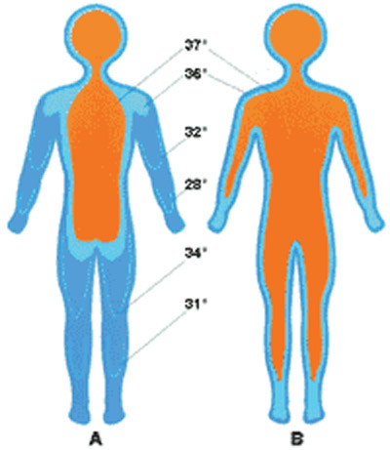
Temperatuurzones
Kerntemperatuur (centrale) en schiltemperatuur (perifere)
A: tijdens rust of koude
B: tijdens inspanning of warmte

Slide 5
Kerntemperatuur
Kerntemperatuur: normaal 37,2 °C (± 0,5°C) = instelpunt
Dag-en-nachtritme. Ochtend (3 uur) laag en de vooravond (17 uur) hoog (0,5 tot max. 1 º C verschil)
Menstruele cyclus, na ovulatie ca. +0,5 º C
Lichamelijke inspanning (+ 1 - 2 º C)

Slide 6
Temperatuurregulatie
Schil : huid, onderhuids bindweefsel, oppervlakkige spieren en bij extreme kou de hele extremiteit
Schiltemperatuur is afhankelijk van de omgevingstemperatuur
Romp en hersenen horen altijd tot de kern

Slide 7
Temperatuurregulatie
Warmte uitwisseling met de omgeving vindt plaats door:
  (straling)
  (geleiding)
  (stroming)
  (verdamping)
~ ~
~ ~

Slide 8
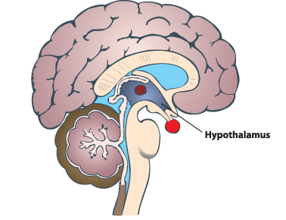
Temperatuurregulatie
Bij koude
  prikkels uit koude sensoren in de huid.
  sensoren in koudecentrum in de hypothalamus ->
  warmteproducerende processen en remming warmteafgifte.

Slide 9
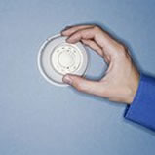
Temperatuurregulatie bij koude
hersenschors:
  . koudegevoel;
    warmer kleden
    verwarming hoger
    klein maken
hypothalamus
  prikkeling van spieren;
    rillen
    klappertanden

Slide 10
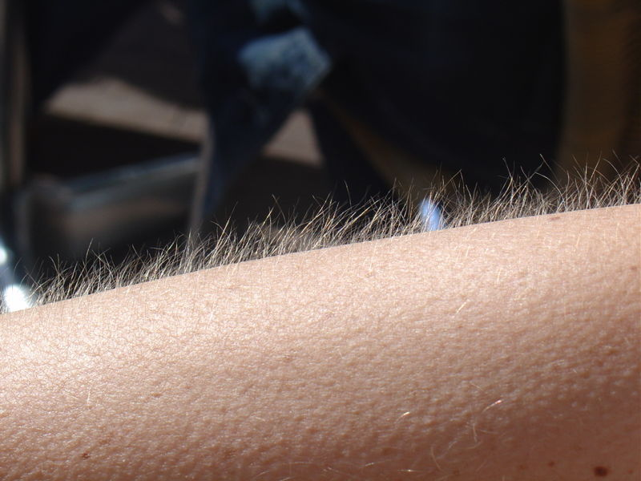
Temperatuurregulatie bij koude
Door sympaticus prikkeling
  adrenaline concentratie stijgt: gevolg stofwisseling stijgt + perifere vasoconstrictie
  kippenvel
  Thyroxine
  ( schildklierhormoon) stijgt: gevolg stofwiseling stijgt
Notes:
In tegenstelling tot veel zoogdieren bezit de mens nagenoeg geen bruin vet. Alleen pasgeborenen hebben rondom de ruggewervels een kleine hoeveelheid bruin vet voor noodgevallen.

Slide 11
Temperatuurregulatie bij warmte
Warmteprikkels bereiken de hersenschors
  gevolg: warmtegevoel;
    kleren uit
    verwarming lager
    groot maken
Vanuit CZS
  verlaging van de spiertonus
  rustig aan doen

Slide 12
temperatuur
Normale temperatuur > 36,5º en < 37,5º C
37,5 tot 38,5 (38,5)°C verhoging/subfebriele tempaperatuur
Koorts/febris >38° C
Hypothermie < 35º C (overlevingskans!)
Hyperpyrexie > 41º C

Slide 13
Betekenis koorts
Door verhoogde lichaamstemperatuur versnelt het stofwisseling en kan er een sneller herstel optreden van aangetaste cellen of weefsels.
Koorts versnelt het hartritme en daarmee de bloedsomloop, waardoor de cellen van het afweersysteem sneller aangevoerd worden.
Temperatuur boven de 42 °C stijgt, ➔dood door denaturatie van eiwitten .

Slide 14
Betekenis koorts 2
Koorts kan opgewekt worden door bacteriën zelf d.m.v. pyrogenen zodat zij door de hoge temperatuur zich sneller kunnen vermeerderen en zo het afweersysteem kunnen ontlopen.

Slide 15
Koorts
Pyrogeen = koortsverwekkend
Pyrogenen zijn stoffen die de temperatuur verhogen

Slide 16
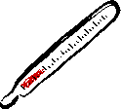
Verhoging instelpunt
Koorts = verhoogde kern temperatuur bij een hoger instelpunt
Lichaamstemp
= 38,5º C
Setpoint
38,5º C
Lichaamstemp
= 37,5º C
Setpoint
37,5º C
Lichaamstemp
= 37,5º C
pyrogenen

Slide 17
Temperatuurregulatie bij koorts
Gevolg: warmteproductie opvoeren, warmteafgifte te beperken ➔: patiënt krijgt het koud.
Na het bereiken van het nieuwe setpoint komt warmteafgifte op gang door vaatverwijding en uitstraling (rode droge huid).
Bij einde koorts: setpoint normaal, verhoogde warmteafgifte door transpiratie

Slide 18
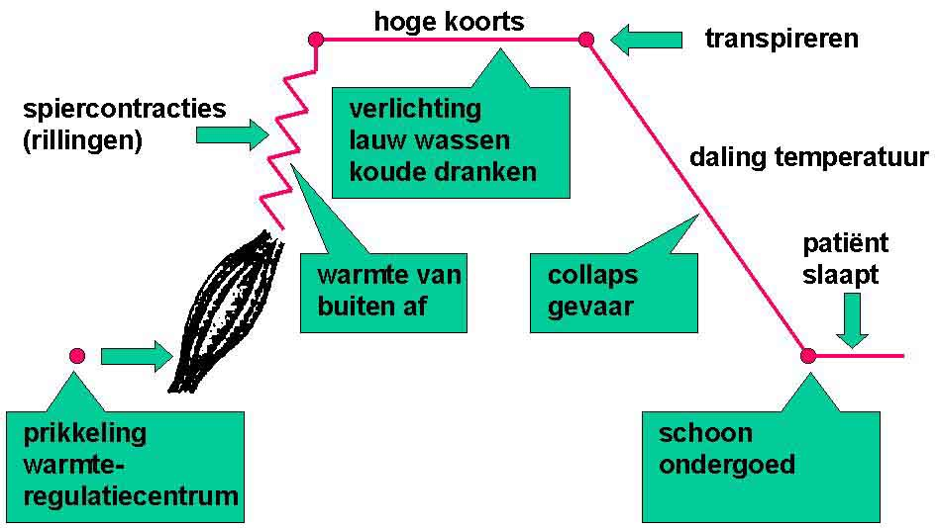
Verloop koude rilling

Slide 19
Kenmerken van de pols
Frequentie: = aantal polsslagen per minuut Gemiddeld : 72
Bradycardie: < 60
sporthart, familiair, drukpols= verhoogde hersendruk (n.vagusprikkeling),
icterus , hartblock
Tachycardie : > 100
Inspanning , nervositeit, koorts, bloedarmoede, verhoogde schildklierwerking, hartfalen, bloeddrukdaling
Notes:
Regulariteit: de tijdsafstanden tussen de polslagen dienen hetzelfde te zijn
Lager dan 60/minuut is bradycardie en hoger dan 72 is tachycardie. Gemiddeld is 72
Aequaliteit: druk/tik op vinger is bij iedere slag hetzelfde

Slide 20
Kenmerken van de pols
2. Regulariteit= regelmatig
Irregulariteit = onregelmatig
de tijdsafstanden tussen de polsslagen dienen hetzelfde te zijn
Notes:
Regulariteit: de tijdsafstanden tussen de polslagen dienen hetzelfde te zijn
Lager dan 60/minuut is bradycardie en hoger dan 72 is tachycardie. Gemiddeld is 72
Aequaliteit: druk/tik op vinger is bij iedere slag hetzelfde

Slide 21
Kenmerken van de pols
3. Aequaliteit (gelijkmatigheid) druk/tik op vinger is bij iedere slag hetzelfde
Inaequele pols = ongelijkmatige pols
Notes:
Regulariteit: de tijdsafstanden tussen de polslagen dienen hetzelfde te zijn
Lager dan 60/minuut is bradycardie en hoger dan 72 is tachycardie. Gemiddeld is 72
Aequaliteit: druk/tik op vinger is bij iedere slag hetzelfde

Slide 22
Kenmerken van de pols
4. Spanning van het vat = maat voor bloeddruk
5 . Heftigheid of polsdruk
6. Vulling
Notes:
Regulariteit: de tijdsafstanden tussen de polslagen dienen hetzelfde te zijn
Lager dan 60/minuut is bradycardie en hoger dan 72 is tachycardie. Gemiddeld is 72
Aequaliteit: druk/tik op vinger is bij iedere slag hetzelfde

Slide 23
Bloeddruk
Neurologisch:
Hartregulatiecentrum: verhoogt/verlaagt de hartslag waardoor de bloeddruk stijgt/daalt
Vasomotorisch : bloedvaten verwijden, vernauwen
Regeling bloeddruk
Hormonaal:
Aldosteron: meer natrium in bloed ➔ meer water ➔ meer druk
ADH: meer water teruggewonnen door nieren➔ meer druk

Slide 24
Hypertensie/Hypotensie
“Normaal” 120/70 mm Hg
Te hoge bloeddruk: schade aan vaatwand, hartfalen, hersenbloeding, nierfalen
Te lage bloeddruk: flauwvallen, shock

Slide 25
ademhaling
Normaal ademfrequentie: 15X minuut in rust
Bradypnoe: te lage frequentie
Tachypnoe: te hoge frequentie
Hyperpnoe: te diepe ademhaling ( te grote luchtverplaatsing)
Hypopneu: oppervlakkige ademhaling

Slide 26
Afwijkende ademhalingstype
Cheyne-stokes-ademhaling: afwisseling van apnoe ( geen ademhaling) via hypopnoe naar hyperpnoe, naar hypopnoe, naar apnoe

Slide 27
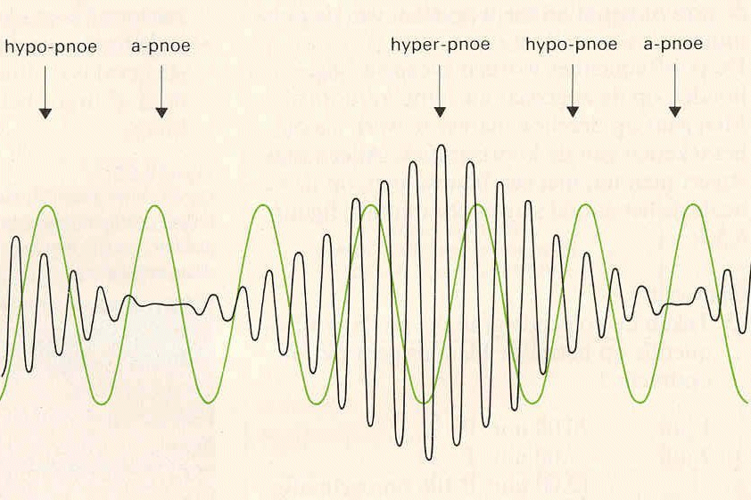
Cheyne-strokes

Slide 28
Cheyne-stokes
Dit patroon van ademhalen wordt gezien bij patiënten met herseninfarcten, hoofdverwondingen of hersentumoren.
Bij het stervensproces komt het vaak voor.

Slide 29
Kussmaul-ademhaling
Een kussmaul ademhaling is een zeer diepe ononderbroken ademhaling.
Verzuring van het lichaam
Vooral bij ontregelde diabetes, maar ook nierfalen

Slide 30
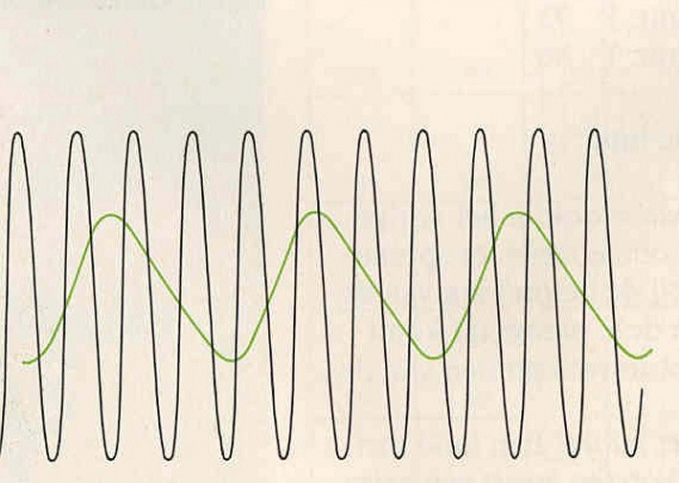
Kussmaul

Slide 31
Saturatie:
De hoeveelheid zuurstof dia aan het hemoglobine in de slagaders gebonden is.
Zuurstofrijke bloedcellen zijn roder dan zuurstofarme: verschil wordt waargenomen door saturatiemeter

